Slide 1
8.1.2 三角形的内角和与外角和
1. 探究：三角形的内角和
华东师大版 七年级下册
授课教师：符兰静

Slide 2
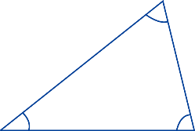
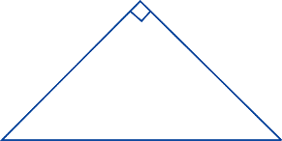
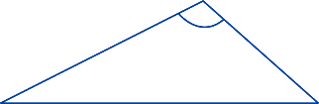
发现问题
一天，三类三角形通过对自身内角的特点，讲出了自己对三角形内角和的理解，请同学们作为小判官给它们评判一下吧.
不对，我有一个钝角，所以我的内角和才是最大的.
我的形状最小，我的内角和最小.
我的形状最大，那我的内角和最大.

Slide 3
复习回顾
180°
三角形的内角和等于 .
你是如何得到这个结论的？
A
B
C
裁剪拼接
三角形的三个内角和
一个平角
如何用数学的方法证明？

Slide 4
启发思考
如图，已知△ABC，∠A、∠B、∠C 分别是△ABC 的三个内角，证明：∠A +∠B +∠C = 180°.
A
B
C
通过裁剪拼接的过程，你能否发现证明的思路呢？

Slide 5
新知探究
如图，已知△ABC，∠A、∠B、∠C 分别是△ABC 的三个内角，证明：∠A +∠B +∠C = 180°.
A
A
D
D
B
C
E
B
C
E
作法：
延长BC至点 E，
作等角
∠B
等量代换
∠DCE
作∠DCE =∠B
转化
或：作∠ACD =∠A
∠A
等量代换
∠ACD
转化

Slide 6
新知探究
如图，已知△ABC，∠A、∠B、∠C 表示△ABC 的三个内角，证明：∠A+∠B+∠C = 180°.
A
证明：
延长BC至点 E，
D
作∠DCE =∠B
∵ ∠DCE =∠B
1
你还有其他作法吗？
B
C
E
∴ CD // BA
能否直接作平行线呢？
∴ ∠A =∠ACD
∵ ∠1+∠ACD +∠DCE = 180°
∴ ∠1 +∠A +∠B = 180°
即∠A +∠B +∠C = 180°
作法2：
延长 BC 至点 E，
过点C作CD//BA

Slide 7
新知探究
如图，已知△ABC，∠1、∠2、∠3 表示△ABC 的三个内角，证明：∠1 +∠2 +∠3 = 180°.
A
作法3：
过点C作DE//AB
D
如何证明？
1
作法4：
过点C作CD//AB
B
C
E
E

Slide 8
归纳发现
A
A
A
A
D
D
D
B
C
B
B
C
E
C
B
C
E
D
三角形的内角和
三角形的内角和
能否过点A或点B作平行线？
构造平行线
转化
转化
构造平行线
一个平角
同旁内角互补

Slide 9
归纳发现
A
A
A
A
D
D
D
B
C
B
C
E
B
C
B
C
E
D
作法归纳：过三角形其中一个顶点，作其对边的平行线.
证明思路：通过构造平行线将三个角转化为一个平角或同旁内角互补等，这种数学方法称为转化思想。

Slide 10
探究拓展
如图，已知△ABC，∠A、∠B、∠C 分别是△ABC 的三个内角，证明：∠A +∠B +∠C = 180°.
A
如何作辅助线？
A
2
2
如何证明？
你发现了什么？
2
1
3
3
1
1
3
B
C
B
C
过三角形一边上的任一点，作其他两边的平行线.
过三角形内部的任一点，作三边的平行线.

Slide 11
导出新知
三角形的内角和等于180°
结论
A
几何语言
∵ 在△ABC 中，
∠A +∠B +∠C = 180°
∴ ∠A = 180°－∠B－∠C
......
B
C

Slide 12
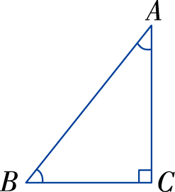
应用新知
如图, 在直角三角形ABC中, ∠C =90°, ∠A与∠B有什么关系？你如何证明？
直角三角形的两个锐角互余.
结论
几何语言
在Rt△ABC 中，
∵∠C = 90°
∴∠A +∠B = 90°
反之成立吗？
注意
直角三角形 ABC 可以写成 Rt△ABC.
“Rt △”后必须紧跟表示直角三角形的三个顶点的大写字母，不能单独使用．

Slide 13
应用新知
如图, 在直角三角形ABC中, ∠A+ ∠B=90°, 求证：△ABC是直角三角形.
两个角互余的三角形是直角三角形
结论

Slide 14

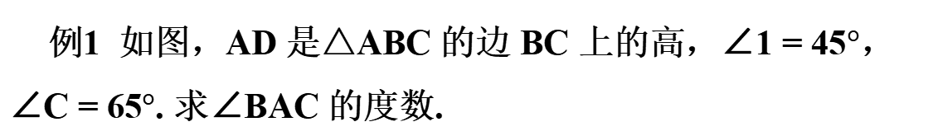
例题讲解
例1 如图，AD 是△ABC 的边 BC 上的高，∠1 = 45$°$，∠C = 65$°$. 求∠BAC 的度数.
A
1
65$°$
B
  D
C

Slide 15
巩固练习
1. 在△ABC中，∠A + ∠B = 80°，∠C = 2∠B.
则∠A= ，∠B= ，∠C= .
30°
50°
100°
方程思想

Slide 16
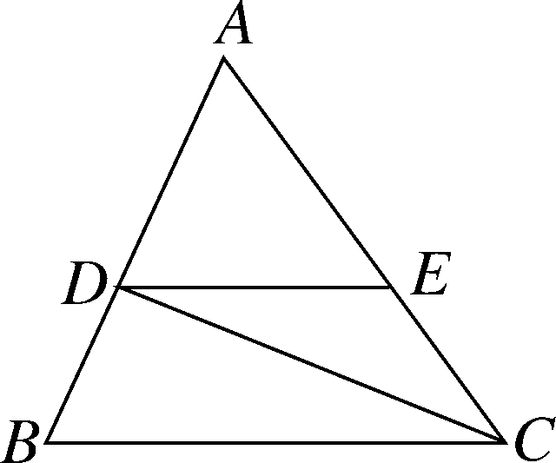
巩固练习
2. 如图，CD是∠ACB的平分线，DE∥BC，∠A＝50°，∠B＝70°，求∠EDC，∠BDC的度数．

Slide 17
课堂小结
观察
三角形的内角和等于 180°
转化思想
三角形的
内角和
证明
方程思想
直角三角形的两个锐角互余
∠C = 90°
∠A +∠B = 90°
∠A +∠B +∠C = 180°
有两个角互余的三角形是直角三角形
∠A +∠B = 90°
三角形是直角三角形
∠C = 90°
∠A +∠B +∠C = 180°

